Slide 1








PoupaAí
TRABALHO INTERDISCIPLINAR: APLICAÇÕES WEB
PoupaAí
TRANSFORMANDO A SUA EXPERIÊNCIA
EM SUPERMERCADOS
Integrantes
Bernardo Duarte Medeiros de Paula
Bruna Pedrosa Nunes
Lucas Gonçalves Sivolella
Plínio Ângelo Ferreira
Sofia Ferreira Costa
Vinicius Ramos Sales

Slide 2







PoupaAí
Contexto Geral
Brasileiros procuram opções mais baratas ao fazer compras
Procuram mercados que estão em promoção
Levam mais itens no supermercado quando observam que o preço está mais baixo
Costuma pesquisar produtos mais em conta antes de ir ao supermercado
Estão sempre atentos às promoções
2

Slide 3



PoupaAí
Conhecendo nosso público
Pedro, 25 anos
Carla, 35 anos
Osvaldo, 73 anos
Estudante
Advogada
Aposentado
Jovem aspirante: Busca eficiência e controle financeiro. Aprecia funcionalidades digitais avançadas e produtos baratos.
Mãe trabalhadora: Precisa otimizar tempo e dinheiro nas compras familiares. Valoriza praticidade e economia.
Avô esquecido: Tem dificuldade em memorizar lista de compras e dúvidas nos preços, além de dificuldade em se locomover. Estima simplicidade e autonomia.
4

Slide 4


PoupaAí
Histórias de Nossos Usuários
Preciso de um histórico com os preços dos produtos que costumo consumir para evitar lojas que tenham aumentado os preços repentinamente e buscar produtos substitutos
OSvaldo, 73 anos
Preciso otimizar meu tempo e saber onde posso encontrar os produtos que preciso comprar para ter mais tempo para realizar minhas tarefas e descansar em casa
Carla, 35 anos
Preciso encontrar os melhores preços para os produtos para ter mais dinheiro para sair com os amigos
OPedro, 25 anos
5

Slide 5




PoupaAí
Requisitos
Gestão de Listas
Usabilidade e Acessibilidade
  Histórico de compras anteriores
  Criar, editar e organizar listas
  Imprimir lista
Interface intuitiva para todas as idades.
Segurança
Comparação de Precos
Proteção de seus dados e históricos
  Alertas de promoções
  Localização de melhores preços
Tempo de resposta
Rapidez e efetividade na atualização dos preços
Responsividade
Site inteiramente responsivo
6

Slide 6

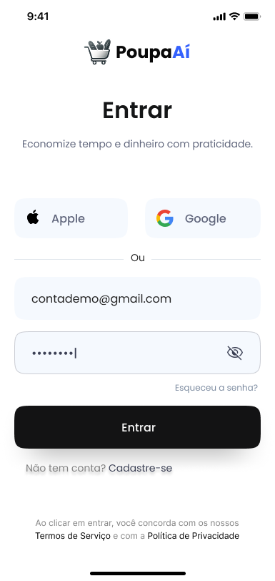
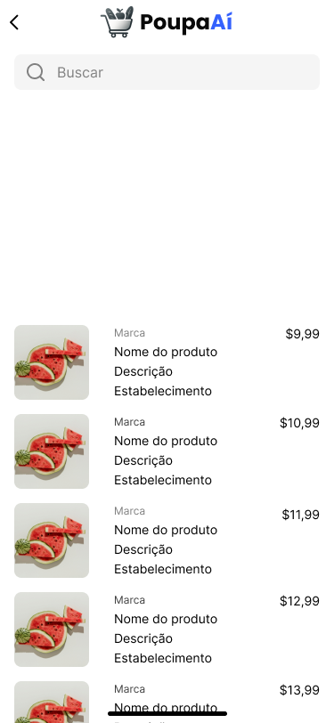
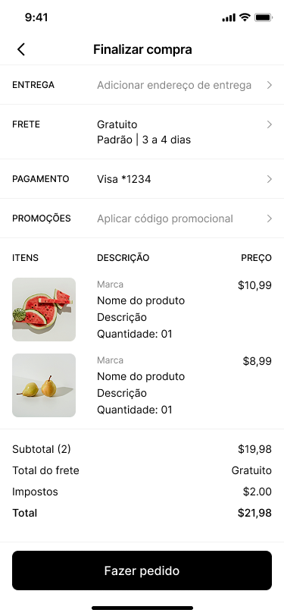
PoupaAí
Projeto da Interface
LOGIN
COMPARAÇÃO
7

Slide 7

PoupaAí
Obrigado!
Compre inteligente, viva melhor!
PoupaAí - Sua jornada de compras mais inteligente começa aqui.
Em breve, disponível para acesso.
8

